Slide 1
ArtHeritageSearch
connect with your ancestry.
alexamarki

Slide 2
Идея
Иметь возможность смотреть каталоги музеев с произведениями искусства, не заходя на их сайты.

Slide 3
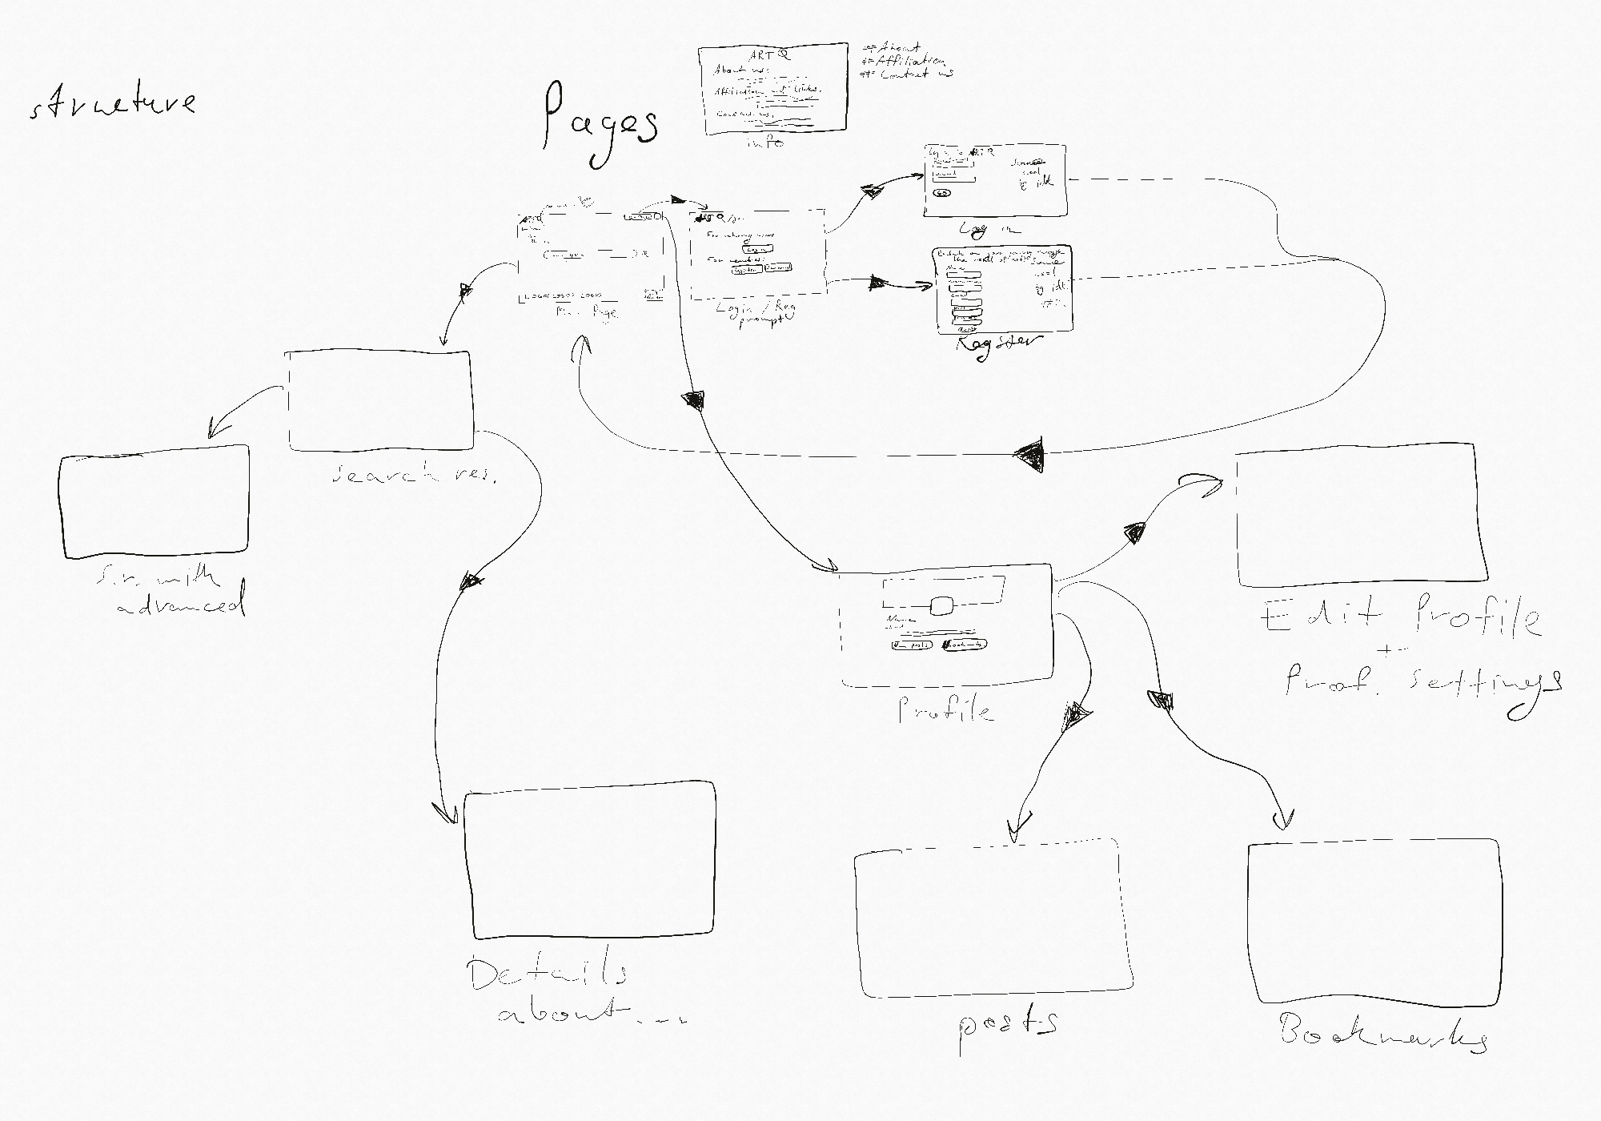
Наброски
Изначально был сделан набросок всех страниц, которые планировалось добавить в приложение, чтобы имелось представление о масштабе работы

Slide 4
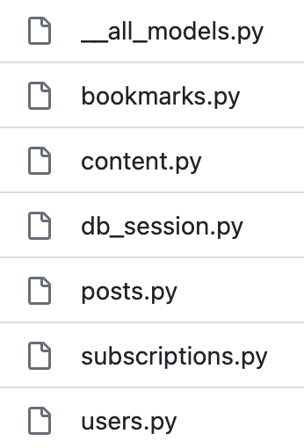
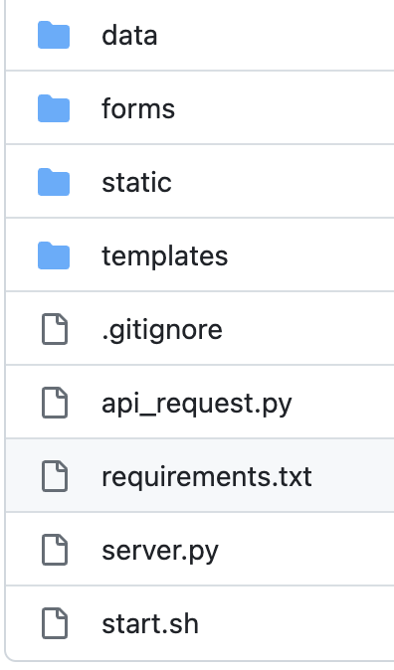
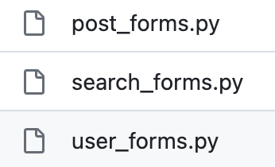
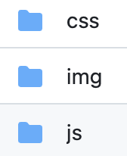
Структура проекта

Slide 5
Использованные модули и API
API:
V&A Collections API
IIIF Image API
Модули:
Flask (2.2.3); Jinja2 (3.1.2); SQLAlchemy (2.0.8); Flask-Login (0.6.2); Werkzeug (2.2.3); WTForms (3.0.1); Flask-WTF (1.1.1); requests (2.28.2); Pillow (9.5.0)

Slide 6
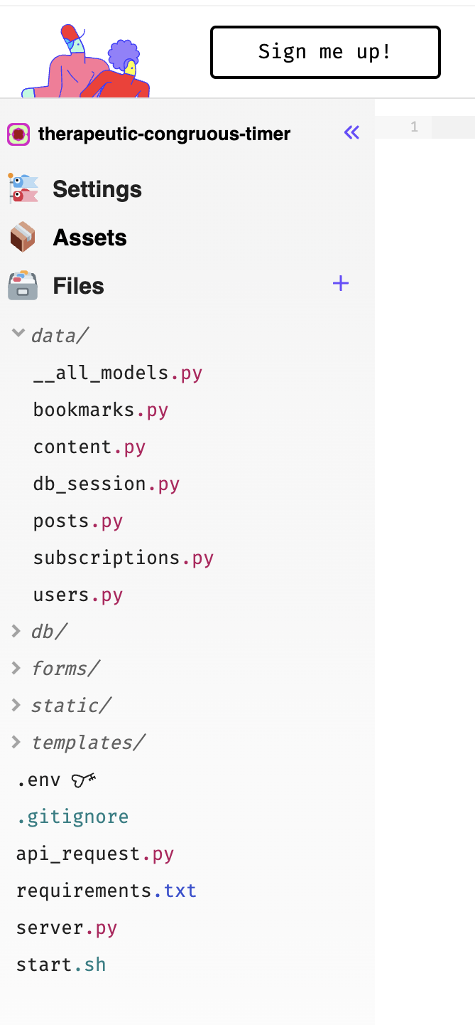
Использованный хостинг
glitch.com

Slide 7
Что можно было бы добавить?
Другие API с произведениями искусства и музейными экспонатами
Возможность менять пароль, удалять аккаунт
Возможность комментировать посты
Возможность добавлять в посты свои изображения
Различные цветовые темы

